Slide 1
Slide to Markdown 샘플
직접 만든 PPTX 예시

Slide 2
변환 규칙
제목 자리표시자는 페이지 제목이 됩니다
본문 자리표시자는 글머리표 목록이 됩니다
  들여쓰기 단계도 유지합니다
  표와 차트는 Markdown 표로 바꿉니다
발표자 노트는 페이지 끝에 붙습니다
Notes:
발표자 노트 예시입니다.
두 번째 줄도 들어갑니다.

Slide 3
지원 형식
형식 | 본문 텍스트 | 그림 처리
PDF | 텍스트 레이어 | 그림 영역 OCR
PPTX | 텍스트 상자·표·노트 | 슬라이드 속 그림 OCR

Slide 4
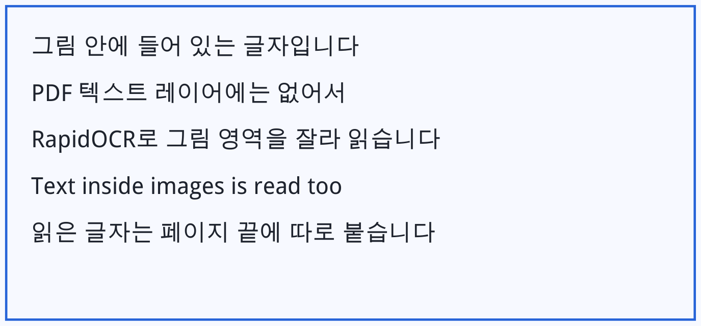
그림 속 글자

Slide 5
페이지 구성 예

Slide 6
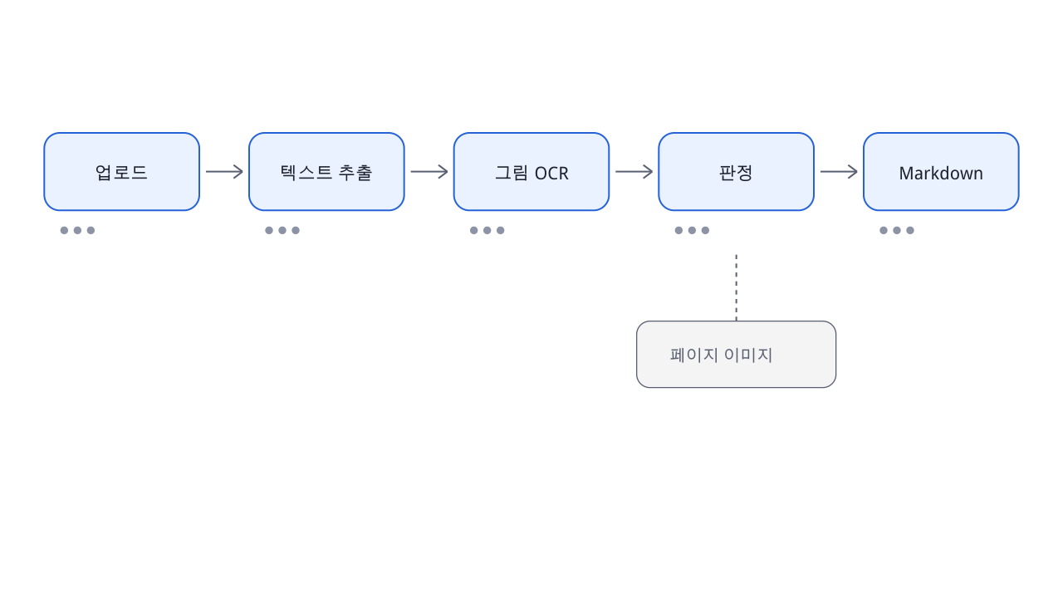
변환 흐름

